Slide 1
SCN SIM ARS Présentation DIAMANT – 13 octobre 2020

Slide 2
Une infrastructure sécurisée pouvant accueillir des projets décisionnels
Début 2012
SDSI*
2012-2014
SDSI*
2016-2018
Ouverture 1er cube DIAMANT pour les ARS : cube MCO pour analyser l’activité hospitalière
Il désigne DIAMANT comme étant Le système décisionnel des ARS pour l’analyse de l’offre et de la consommation de soins.
Il élargit le périmètre de DIAMANT
DIAMANT devient l’outil décisionnel des ARS pour tous les champs de compétence de ces dernières.
*Schéma Directeur des Systèmes d’Information
Notes:
2

Slide 3
Objectifs du projet
analyser des données consolidées et pouvoir les croiser entre elles
avoir un système répondant instantanément à la demande
1
2
DIAMANT est basé sur la solution Microsoft BI (Business Intelligence) permettant le croisement des données issues de sources multiples, et ce, à différents niveaux de consolidations permettant une analyse par forages successifs.
DIAMANT utilise une technologie de pré-calcul au travers de cubes OLAP
Exhaustivité
Rapidité
Simplicité
Adaptabilité
disposer d’un outil d’interrogation intégré à la bureautique
permettre à l’utilisateur de construire des applications branchées sur le système
3
4
DIAMANT est intégré de manière transparente à Microsoft Excel sous la forme de Tableaux Croisé Dynamiques ou TCD familiers à tout utilisateur bureautique
DIAMANT est un système fils du SNDS
DIAMANT peut être interrogé par des requêtes automatiques sous Microsoft Excel et ses données sont facilement visualisables au travers des tableaux de bord construits par les utilisateurs
Notes:
3

Slide 4
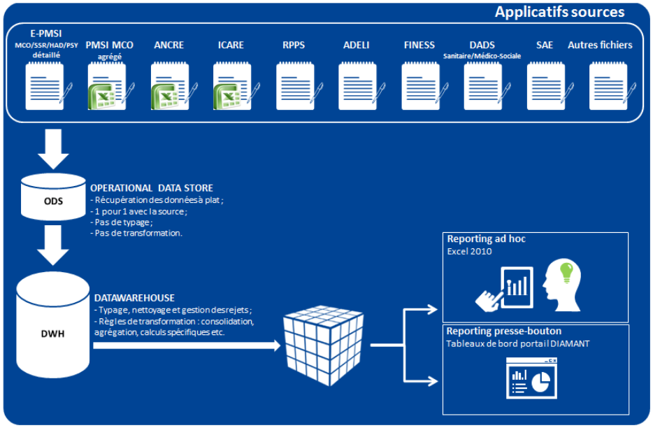
Fonctionnement de DIAMANT (ex pour le champ Sanitaire)
Notes:
4

Slide 5
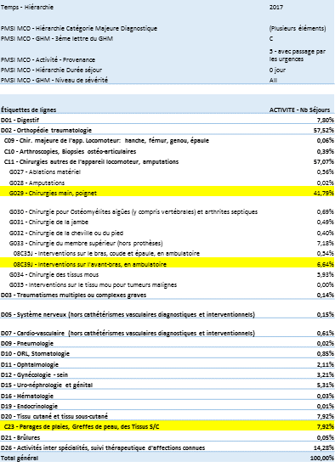
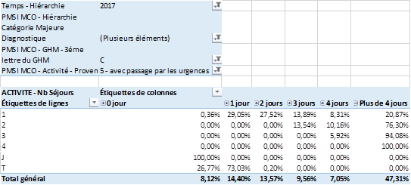
Utilisation de DIAMANT : Approche par forage successifs
Exemple de forage de données sur la chirurgie ambulatoire :
Etape 1 : Quelle est la part de chirurgie ambulatoire en cas de passage par les urgences ?
Etape 2 : Sur cette part de la chir-ambu dans les passages aux urgences, quels sont les soins concernés ?
2
1
Notes:
5

Slide 6
Champs et organisation
Le projet DIAMANT couvre 5 champs d’ampleur et de complexité inégales :
Sanitaire
Médico-social
Professionnels de santé
Habitat insalubre
Accréditation des laboratoires
10 cubes (PMSI, Finance, RTC, Parcours, SAE, RH Sanitaire)
Ref Nat : en cours de recrutement temps plein
1 cube médico-social (multi-dimensions)
Ref Nat : Antoine ERMAKOFF (ARS-IDF mi-temps)
1 cube Démographie des PS
Ref nat : en cours d’identification
1 cube (@ariane habitat)
Ref Nat : en cours d’identification
1 cube (BIOMED)
Ref Nat : Pascal Pichon ARS BFC
Le chef de projet coordonne l’ensemble du projet
5 référents métiers nationaux : un par champ, ils accompagnent et animent les référents régionaux thématiques et contribuent, en lien avec le CDP, à la coordination des projets relatifs à leur champ
Les référents métiers régionaux et les référents hors ARS : un par champ et par région, ils sont les interlocuteurs privilégiés des utilisateurs dans leur usage de DIAMANT sur un champ donné et l’interlocuteur privilégié de leur référent métier national.
Les experts métier : experts d’un métier, ils participent aux travaux d’AMOA (SFG et recette utilisateurs) dans le cadre de projets de développements ou d’évolution

Slide 7
Les acteurs du projet
Comité de pilotage du projet
SG (préside)
DNUM
7 ARS
DGOS
DGCS
CNSA
DREES
ANAP
DGS
Séminaires des référents régionaux tous les 2 mois environ
Partenaires :
AMOA : Pragma’9
MOE et exploitation : KEYRUS
Hébergement : ITS INTEGRA (HDS)
Sécurisation des infrastructures : CERTILIENCE
Notes:
7

Slide 8
Les utilisateurs et les usages
Autres = APHP, ANAP, Cour des Comptes, DSS, DGS, DCSSA, HAS, IGAS, DGCS, CEPS, CNSA, DGFIP, OMEDIT
Notes:
8

Slide 9
Objectifs métier
Exemples d’objectifs métier déjà couverts
Le tableau ci-dessous présente quelques objectifs métier couverts par DIAMANT avec, pour chacun, les sources de données mobilisées par l’outil.
Objectifs fonctionnels | Sources de données
Accompagner l’établissement pour améliorer sa performance médicale et financière | DADS, SAE, EPRD, RIA, CF, RTC, PMSI
Permettre aux ARS de réaliser un suivi du plan ONDAM et de construire des outils de simulation | DADS, SAE, PMSI, CF
Etudier au travers d’outils d’analyse les dotations annuelles de financements, les résultats financiers, la CAF, et l’endettement…, et en déduire les besoins de recapitalisation | DADS, SAE, EPRD, RIA, CF
Mesurer la démographie des professionnels de santé et la densité du premier recours | RPPS, ADELI, INSEE
Mesurer la pertinence de l’implantation d’un établissement sur son territoire | PMSI, INSEE
Mesurer l’adéquation des ressources humaines au regard de la production de soins | DADS, SAE, BS, PMSI
Evaluer la qualité et la sécurité des soins | Données HAS
Etudier l’impact du premier recours « Hôpital » sur le système de santé | RPU, ATU, ACE, à terme RPPS
Cibler les actions de prévention | PMSI, INSEE
Construire le PRS1 puis PRS2 et leurs déclinaisons SROS et SRS. | toutes les sources suscitées
Etudier les parcours inter-établissement au travers des filières « GHF » définies par la DGOS et les ARS | PMSI, INSEE
Notes:
9

Slide 10
Objectifs métier
Objectifs métier en cours pour 2020
Objectifs fonctionnels | Sources de données
Mesurer l’évolution des séances en agrégeant ville et hôpital | PMSI, séances de ville agrégée
Mesurer l’évolution des taux d’accréditation des laboratoires d’analyse médicale | BIOMED, RPPS
Permettre aux ARS de disposer d’une vision transverse relative aux données de capacité, d’activité, de ressources humaines et financières concernant les établissements médico-sociaux | DADS, DSN, TDB-ANAP, enquête DREES PA-PH, EPRD MS
Mettre en place un système décisionnel sur l’habitat insalubre | ARIANE
Notes:
10

Slide 11
Les principaux chantiers en cours
Principaux Chantier | Sources de données
Donner aux ARS une vision 360° sur les ESMS (activité, finances, RH, capacités, tarification, dépendance) | ERRD, EPRD, TDB performance
Déployer et boucler la dernière recette du cube finance V2 permettant d’avoir une vision des budgets de façon fusionné. Organiser la bascule de finance V1 vers V2 | EPRD, RIA, CF, DM,
Déployer et faire évoluer les cube DGFIP permettant d’avoir un RIA mensuel pour les établissements publics (connaitre les balances comptables mensuellement) | DGFIP
Opérer le changement de plate-forme DIAMANT afin d’entamer l’homologation SNDS. | Toutes sources
Mettre en place la nouvelle organisation et développer le SharePoint adéquat à la nouvelle organisation | Bibliothèques de requêtes
Déployer les dernières évolutions des cubes PMSI (diabète, RAAC,..) | PMSI
Boucler les développements du cube démographie et les recetter | RPPS ADELI
Utilisation des sources corrigées « SAS » de l’ATIH afin d’alimenter Diamant | RPU, PMSI, TDB PERF
Notes:
11

Slide 12
1. problématique de l’élargissement aux ES Cadre d’étude – Rappel historique
Juillet 2017 : décision d’expérimenter l’ouverture de DIAMANT aux 135 GHT.
2018 – 2019 : l’ouverture des cubes FI, RH et PMSI de Diamant aux DAF, DRH et DIM des établissements supports de GHT.
Eté 2019, décision de dresser le bilan quantitatif et qualitatif de cette expérimentation afin de statuer sur les suites à y donner. Les résultats de l’enquête menée traduisent un plébiscite de Diamant, notamment pour :
approfondir les analyses et la symétrie des données dans un dialogue technique entre les ARS et GHT,
disposer d’un niveau d’information équivalent entre partenaires.
26/09/2019 : le COPIL Diamant décide de compléter l’enquête réalisée en GHT par des questions adressées aux directions de la stratégie et de l’offre de soins en ARS afin de mesurer l’impact perçu en ARS de l’ouverture de DIAMANT aux GHT. Les retours des ARS confirment l’impact positif pour le développement d’un dialogue de gestion éclairé entre les ARS et les établissements des GHT et l’opportunité d’élargir le nombre d’utilisateurs au sein des établissements des GHT.
Mai 2020 : décision d’étudier les différents scénarios d’élargissement envisageables en regard de leur faisabilité technique, organisationnelle et financière.

Slide 13
1. Cadre d’étude
4 scénarios sont étudiés
Chaque scénario se définit par :
Une cible utilisateurs : quels sont les profils des acteurs éligibles, leur nombre et leur répartition territoriale et fonctionnelle,
Le périmètre fonctionnel Diamant envisagé (quels accès à quels cubes),
Des modalités techniques et organisationnelles de déploiement et d’accompagnement dimensionnées en regard de la cible,
Des coûts et des modalités de financement,
Une trajectoire de mise en œuvre.

Slide 14
Principaux risques projet
Des livraisons de données retardées qui mettent en grand danger le projet (CF 2019, EPRD ESMS, …)
Un élargissement de Diamant ne pourra être opéré que dans des conditions de gestion très strictes et responsabilisées des entrées et sorties en établissement de santé.
Un projet Diamant dont les dimensions deviennent importantes en termes d’indicateurs notamment financier et ESMS et dont le pilotage nécessite une revue permanente des priorités.
Appel d’offre de renouvellement de la bulle de sécurité de Diamant en cours
Le changement de plate-forme en cours doit être réalisé avec le plus grand soin afin d’éviter tout disfonctionnement et arrêt du service.
Pour l’homologation SNDS, la plupart des actions issues de l’analyse des risques ont été appliquées. Le passage d’Excel 2010 à Excel 2013, 2016 en ARS exigé par l’analyse des risques doit être insufflé par la DNUM.

Slide 15
Homologation RGS et mise en conformité SNDS
A l’instar de tous les SI de l’Etat, DIAMANT doit être conforme au Référentiel Général de Sécurité « RGS »
DIAMANT est un système fils du SNDS, il doit donc se mettre en conformité avec le référentiel de sécurité du SNDS
L’analyse de risques a été effectuée et aboutie à un plan d’actions comportant 24 mesures de sécurité
La mise en place du RGPD implique la réalisation d’une étude d’impact sur la vie privée (EIVP) achevée en mars 2019
Exploitation et supervision
4 actions
Assurer la continuité d’activité et la sécurité des infrastructures de base de DIAMANT
1
Gestion des accès et des droits
3 actions
2
Sécuriser toutes les voies d’accès logique à DIAMANT
Protection des données
7 actions
Protéger de tout accident ou intervention malveillante les données métier et techniques traitées par l’application
3
Résilience
6 actions
Systématiser le contrôle de fiabilité des logiciels utilisés par DIAMANT
4
RGPD
4 actions
Assurer la sécurité technique et juridique des données personnelles traitées dans le système
5
Ces actions sont toutes en cours ou déjà réalisées, avec un objectif au plus tard en juin 2020

Slide 16
Homologation RGS et mise en conformité SNDS : 8 piliers pour la conformité de DIAMANT
Exigences générales / RGS / SNDS
Homologation
RGS / SNDS => en cours
Transfert des données / Sécuristation Kléopatra
Un même niveau de sécurité sur l’ensemble des cubes
Droits des personnes /
RGPD, Droits d’opposition
Accès aux données/
CGU +
Contrôle /
Tests d’intrusion / PRA / chiffrement des sauvegardes
Pseudonymisation / NIR pseudonymisé + randomisation des données développeurs
Traçabilité / bulle sécuritaire Wallix

Slide 17
5. Démonstration
Suivi des politiques de santé publique.
Prévention de l’alcoolisme (Diamant + Atlasanté )
Accès aux soins
Taux de fuite départemental par domaine d’activité
Démographie des professionnels de santé
Pertinence des soins.
Nombre de prothèses du genou à Age constant par habitant
Maitrise des dépenses.
Prix unitaires inter-CHU
Évolution des charges de personnel / charges médicales « OSEF »
Quelques contributions du projet DIAMANT dans le cadre du COVID-19
Répartition des lits de réa, SC, SI sur le territoire
Personnels des structures sociales et médico-sociales
Liste des laboratoires d’analyse de biologie médicale
Notes:
17

